Slide 1
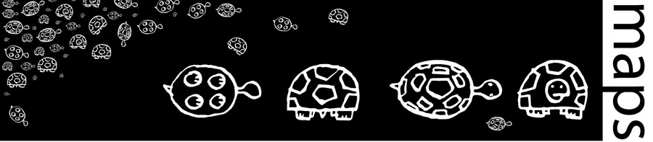
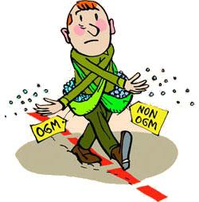


MAPS 5
« Modélisation multi-agents appliquée aux phénomènes spatialisés »
La Vieille Perrotine, Saint-Pierre d’Oléron 23-28 juin 2013
Group 3: landscape, agriculture and ecology
"Should I stay or should I BIO?"
or
STAYBIO?
Marta Debolini, Etienne Delay, Aurélie Gaudieux, Romain Reulier, Hugo Thierry
Notes:
*

Slide 2

STAYBIO? - Should I stay or should I BIO?
Problématique
Evolution de la structure paysagère dans des conditions de cohabitation de différentes pratiques agricoles.
Question de recherche
Dans quelles mesures des pratiques agricoles antagonistes impactent-t-elles la structure paysagère?
Objectifs:
Explorer un modèle simple de coexistence des differentes pratiques culturelles et culturales
Identifier les seuils de sensibilité
Notes:
*

Slide 3
STAYBIO? - Should I stay or should I BIO?
Contexte Coexistence de deux pratiques
 | - - - | + + +
Agriculture BIO | Peu rentable | Excellente opinion sociale
Agriculture OGM | Forte pression sociale | Très rentable
Caractéristiques des agents :
rapport entre leur rentabilité et leur "intégration sociale"
Fonction d'utilité de l'agriculteur:
U_{ogm} = α Rentabilité_{ogm}+ β Integration social_{ogm}
U_{bio} = β Rentabilité_{bio}+ α Integration social_{bio}
β = 1-α
Notes:
*

Slide 4
STAYBIO? - Should I stay or should I BIO?
Conditions initiales
Le rendement des OGM est supérieur de 20% à celui des BIO:
Rendement_{ogm} = 1 ; Rendement_{bio} = 0.8
Les BIO compensent la perte de rendement avec une "satisfaction" majeure liée à une pression sociale positive tandis que les OGM sont affectés d'une façon négative par la pression sociale.
Seuil d'utilité des agriculteurs au-delà duquel l'agriculteur doit changer de pratique
Les politiques publiques peuvent intervenir pour subventionner les agriculteurs BIO et taxer les OGM ("pollueur-payeur")
Indicateurs de sortie:
Indice de Shannon
Indice de fragmentation du paysage
Quantité de parcelles OGM sur total parcellaire
Notes:
*

Slide 5
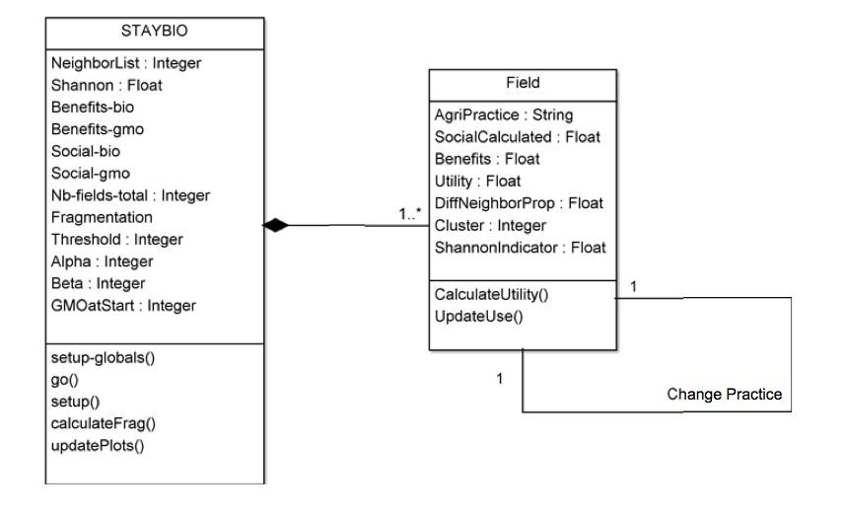
STAYBIO? - Should I stay or should I BIO?
DIAGRAMME DE CLASSE
Notes:
*

Slide 6
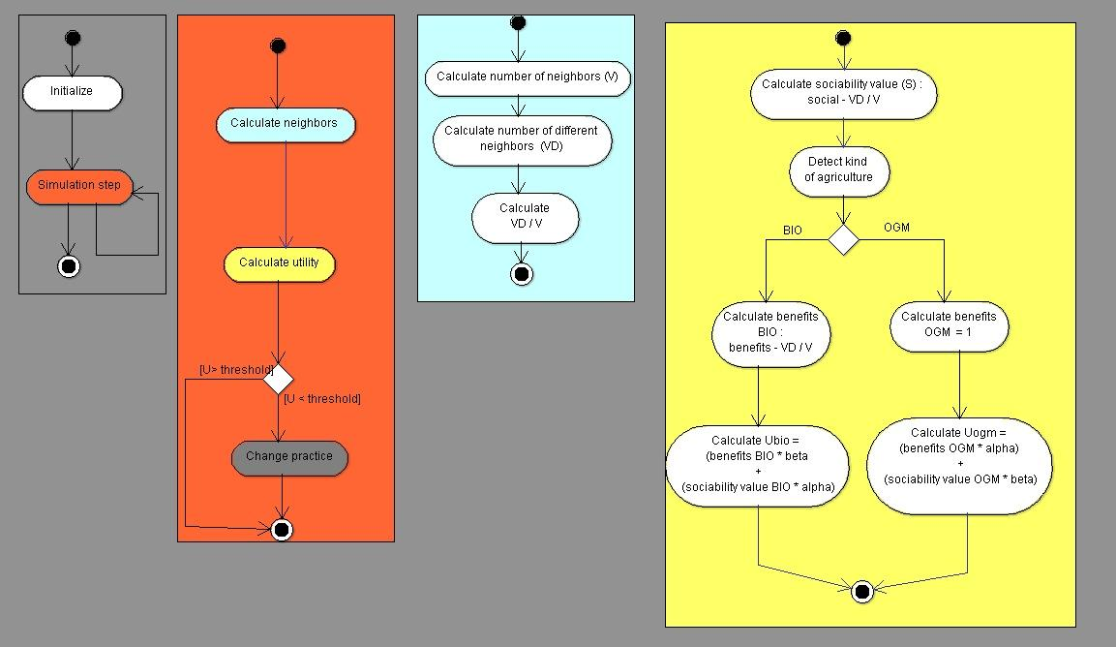
STAYBIO? - Should I stay or should I BIO?
DIAGRAMME D'ACTIVITE
Notes:
*

Slide 7
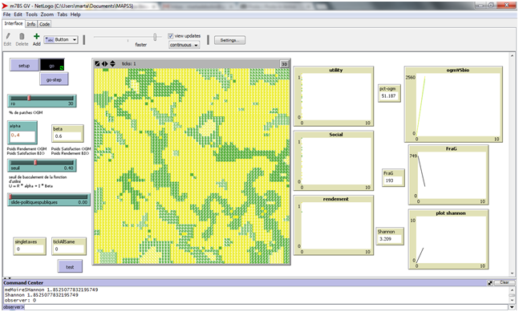
STAYBIO? - Should I stay or should I BIO?
Notes:
*

Slide 8
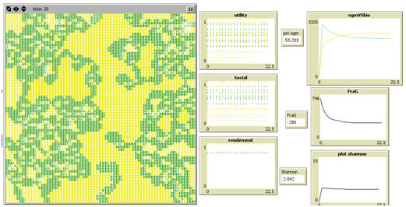
STAYBIO? - Should I stay or should I BIO?
Resultats - simulation 1:
Conditions de départ: absence d'aides publiques; 30% des parcelles OGM; importance similaire entre rendement et satisfaction personnelle; beaucoup de tolérance à "l'insatisfaction" par les BIO
le systeme arrive à l'équilibre
Pourcentage des OGM autour de 50%
Notes:
*

Slide 9
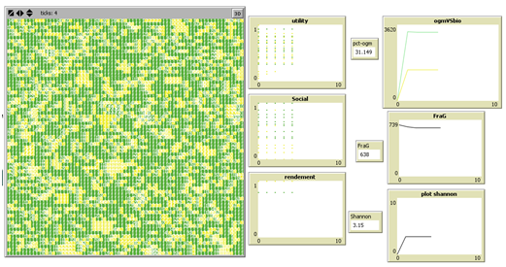
STAYBIO? - Should I stay or should I BIO?
Résultats - simulation 2:
Conditions de départ - mêmes conditions que pour la simulation 1, mais avec des aides publiques aux BIO correspondantes à 6% de leur rendement:
le système arrive à l'équilibre
Le pourcentage des OGM dans le terrain reste très bas, proche au 30%
Les aides publiques
compensent
la différence
de rendement
entre
BIO et OGM
Notes:
*

Slide 10
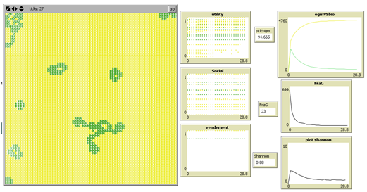
STAYBIO? - Should I stay or should I BIO?
Résultats - simulation 3:
Les aides publiques peuvent faire "survivre" les agriculteurs BIO même dans un environnement défavorable
pourcentage de départ OGM = 40%
importance du rendement des OGM
seuil de tolérance moyenne (0.4)
Notes:
*

Slide 11
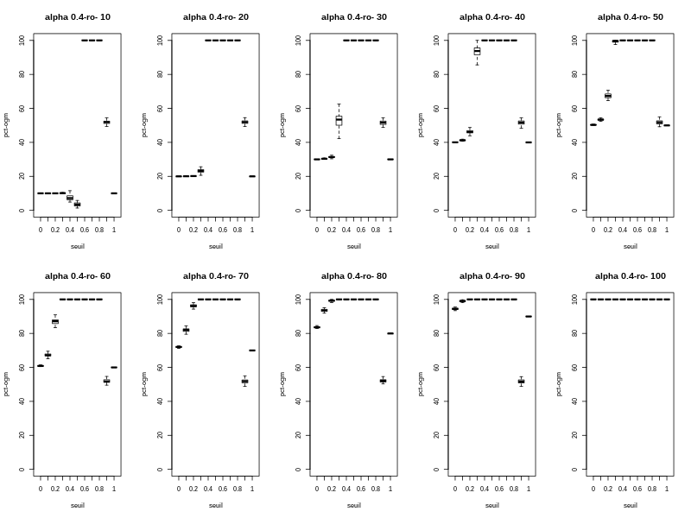
STAYBIO? - Should I stay or should I BIO?
Analyse de sensibilité
Notes:
*

Slide 12
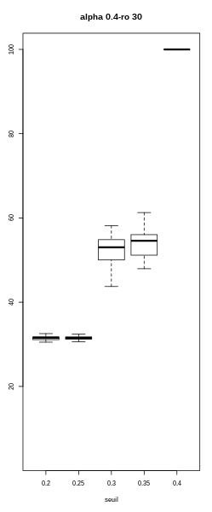
STAYBIO? - Should I stay or should I BIO?
Analyse de sensibilité - pourcentage de patches OGM au varier des valeurs de seuil et de ro:
le modele est trés sensible aux changements des valeurs de seuil entre 0.2 et 0.4
pour des valeurs de rentabilité et satisfaction sociale similaires, le systeme tend vers une totalité de OGM pour des valeurs de α plus bas au croitre du ro
Notes:
*

Slide 13
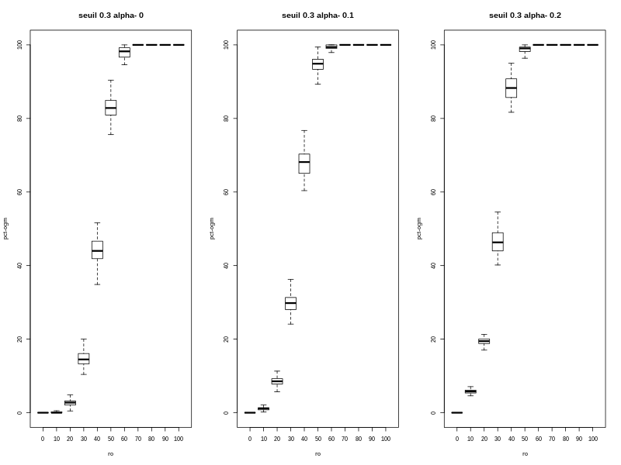
STAYBIO? - Should I stay or should I BIO?
Analyse de sensibilité
Notes:
*

Slide 14
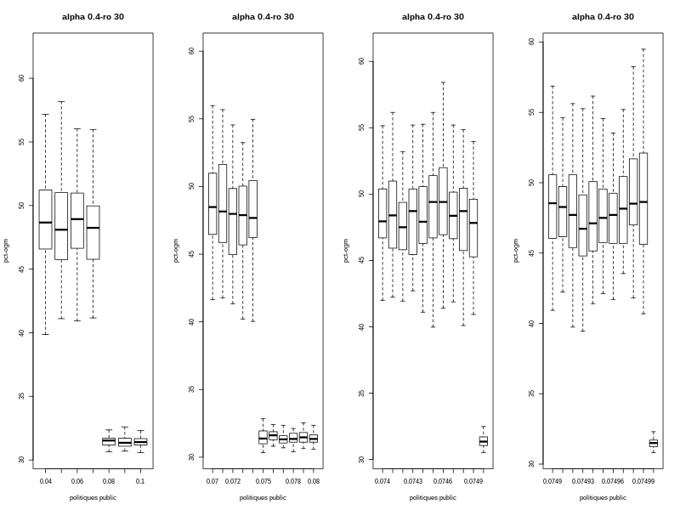
STAYBIO? - Should I stay or should I BIO?
Analyse de sensibilité
Notes:
*

Slide 15
STAYBIO? - Should I stay or should I BIO?
Quelles réponses à la question?
Sous certaines conditions, la coexistence de differentes pratiques agricoles, avec différents rendements et différentes perceptions sociales, est possible
la modelisation permet d'identifier les valeurs seuils pour les points de bifurcation du modèle
Entre les conditions à respecter pour avoir la coexistence, on peut observer:
une tolérance élevée des BIO pour leurs bas rendements
des aides publiques qui peuvent compenser les pertes des rentabilités des BIO par rapport aux OGM
un pourcentage de OGM trés bas au départ -> 10% (implantation reglée)
Notes:
*

Slide 16
STAYBIO? - Should I stay or should I BIO?
Problèmes rencontrés
difficulté de représentation d'une réalité complexe dans un modèle conceptuel
calibration d'une fonction d'utilité assez représentative
ajustement des paramètres dans les simulations
Perspectives
inclusion des facteurs externes - comme le marché - qui peuvent faire varier la rentabilité des BIO ou OGM
inclusion du facteur temporel - variation des parametres dans le temp, à l'instar de la perception sociale des OGM ou BIO
inclusion d'autres pratiques "intermediaire"
Notes:
*

